Slide 1
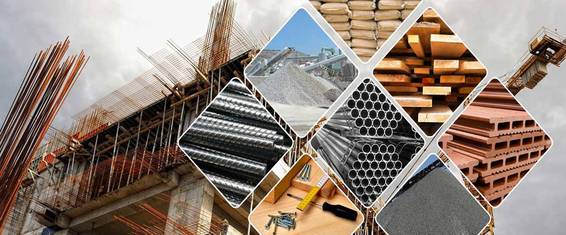
ДАЙДЖЕСТ #81-07/26
17 июл, 2026 йил
Қурилиш материаллари
Пўлат қувур (15х2,8мм) –Россия
долл/тонна
Пўлат қувур (“Мониторинг цен”) 17 июл ҳолатига, 825,7 долл.т (ҚҚС солиғи билан, 20%) ташкил этиб, ўтган ҳафтага нисбатан -2,3%, ой бошига -1,4%, йил бошига +2,9%, ўтган йилнинг мос даврига +0,4%га ўзгаришни қайд этмоқда.
Изоҳ: Россияда пўлат маҳсулотлари экспорт ҳажмининг пасайиши, юқори фоиз ставкалари фонида ички талабнинг камайиши натижасида маҳсулот нархи тушган.
Прогноз→ “Эйлер” (аналитика портали) прогнозларига кўра, 2026 йилда Россияда пўлат прокат маҳсулотлари нархи
550 долл.тни, экспорт нархи 590 долл.тни ташкил этиши кутилмоқда.
Тармоқ бозорлари ва ишлаб чиқаришда меҳнат унумдорлиги тадқиқотлари маркази
1

Slide 2
Пўлат прокат лист (2х1250мм)-Россия
долл/тонна
Пўлат прокат лист (“Мониторинг цен”) 17 июл ҳолатига, 846,6 долл.т (ҚҚС солиғи билан, 20%) ташкил этиб, ўтган ҳафтага нисбатан -1,6%, ой бошига +0,4%, йил бошига +1,4%, ўтган йилнинг мос даврига +0,6%га ўзгаришни қайд этмоқда.
Изоҳ: Россиянинг қурилиш секторидаги мавсумий фаоллик пасайиши, халқаро санкциялар фонида экспорт ҳажмининг камайиши натижасида нархлар тушган.
Прогноз→ “Эйлер” (аналитика портали) прогнозларига кўра, 2026 йилнинг сўнггида Россияда пўлат лист нархи 664 долл.тни ташкил этиши кутилмоқда.
Арматура (А-500, 12мм) - Россия
долл/тонна
Арматура (“Мониторинг цен”)
17 июл ҳолатига, 817,2 долл.т (ҚҚС солиғи билан, 20%) ташкил этиб, ўтган ҳафтага нисбатан -1,5%, ой бошига +6,1%, йил бошига +16,9%, ўтган йилнинг мос даврига +8,6% га ўзгаришни қайд этмоқда.
Изоҳ: Россияда қурилиш саноатида арматурага талабнинг камайиши, экспорт ҳажмининг пасайиши, ички бозорда талабга нисбатан таклифнинг ортиши натижасида нархлар тушган.
Прогноз→ “METALLPLASE” портали маълумотларига кўра, 2026 йил сўнггида Россияда арматуранинг нархи 600-670долл.тни ташкил этиши прогноз қилинмоқда.
Цемент (Хитой)
долл/тонна
Цемент (“ccement.com”, Хитой) 17 июл ҳолатига, 41,6 долл. т ташкил этиб, ўтган ҳафтага нисбатан -0,5%, ой бошига -1,4%, йил бошига -6,5%, ўтган йилнинг мос даврига -13,2% га ўзгаришни қайд этмоқда.
Изоҳ: Хитойнинг қурилиш саноатига инвестицияларнинг камайиши, ички бозорда цементга талабнинг қисқариши натижасида маҳсулот нархлари тушган.
Прогноз: “ccement.com” портали маълумотларига кўра, 2026 йилнинг бошида Хитойнинг цемент нархлари ўртача 46-47 долл.тни (325 юань/т) ташкил этиши кутилмоқда.
Тармоқ бозорлари ва ишлаб чиқаришда меҳнат унумдорлиги тадқиқотлари маркази
2

Slide 3

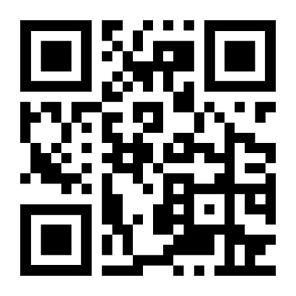
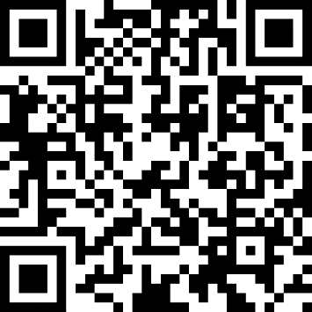


Ўзбекистон Республикаси
Иқтисодиёт ва молия вазирлиги ҳузуридаги
Тармоқ бозорлари ва ишлаб чиқаришда меҳнат унумдорлиги
тадқиқотлари маркази
(+998) 71 230-70-12
(+998) 71 230-70-14
(+998) 71 230-70-16
Ўзбекистон Республикаси,
Тошкент шаҳар,
Чилонзор кўчаси, 4-уй.
ЭЛЕКТРОН МАНЗИЛ Веб саҳифа: www.lprc.uz Эл. почта: lprcuzbekistan@imv.uz t.me/Tadqiqotlarmarkazi

